Slide 1
Verktyg för
bedömning av
fenomenbaserad inlärning

Slide 2
Anvisning för användning av verktygen
Modifiera inte de ursprungliga filerna, utan ladda ner verktygen på din egen dator för modifiering.
Utvecklingstjänsterna inom fostrans- och utbildningssektorn vid Helsingfors stad har inom projektet för modellering av fenomenbaserad inlärning utvecklat en samling verktyg, med hjälp av vilka grundskolelevers inlärning bättre kan följas upp och bedömas. Verktygen omfattar verktyg för både lärare och lärande och fungerar både i digitala (0365 och Google) och fysiska miljöer. Verktygen är fritt tillgängliga för alla och får modifieras så att de lämpar sig för användningsområdet.
BEDÖMNINGSVERKTYG FÖR FENOMENBASERAD INLÄRNING:
Ämnesspecifik bedömning (s. 4–8)
Bedömning av mångsidig kompetens (s. 9–20)
Bedömning av fenomenprocessen (s. 21–27)
Referentgranskning och samarbete (s. 28–29)
Notes:
om verktygens lämplighet för 0365 och Google-miljöer?

Slide 3


Bedömningsverktyg för fenomeninlärningens olika skeden
Processens längd är flera veckor
MÅL
DELAKTIGHET
BEDÖMNING
Lärare
Ämnesspecifika mål för kartläggning ur läroplanen
Väljer fenomen och definierar huvudmål för fenomenet
Inleder tillsammans undervisningen i fenomenet
Träffar tillsammans de lärande minst en gång under processen och styr fenomenet inom sina egna läroämnen.
Bestämmer fenomenet tillsammans
Halvtidsutvärdering av fenomenprocessen (s. 23–25)
Bedömning av processen (s. 23–25)
Ämnesspecifika mål (s. 4–7)
Mål för mångsidig kompetens (s. 10–19)
Bedömning av fenomenprocessen (s. 22–25)
Slutbedömning (s. 8)
MÅL
DELAKTIGHET
BEDÖMNING
Lärande
Bedömning av mångsidig kompetens (s. 16 och 20)
Mål för fenomenprocessen (s. 23–25)
1. Beskrivning av fenomenet
2. Inspireras av fenomenet
3. Ställer upp personliga mål
4. Utarbetar en plan
Delar med sig av det inlärda materialet
Halvtidsbedömning och slutbedömning (s. 8)
Bedömningsverktyg för fenomenprocessen (s. 23–25)
Referentgranskning och Hjälp-väggen
(s.28–29)
Bedömning av mångsidig inlärning (s. 20)
BEDÖMNINGSVERKTYG FÖR FENOMENBASERAD INLÄRNING

Slide 4
Referentgranskning och samarbete

Slide 5
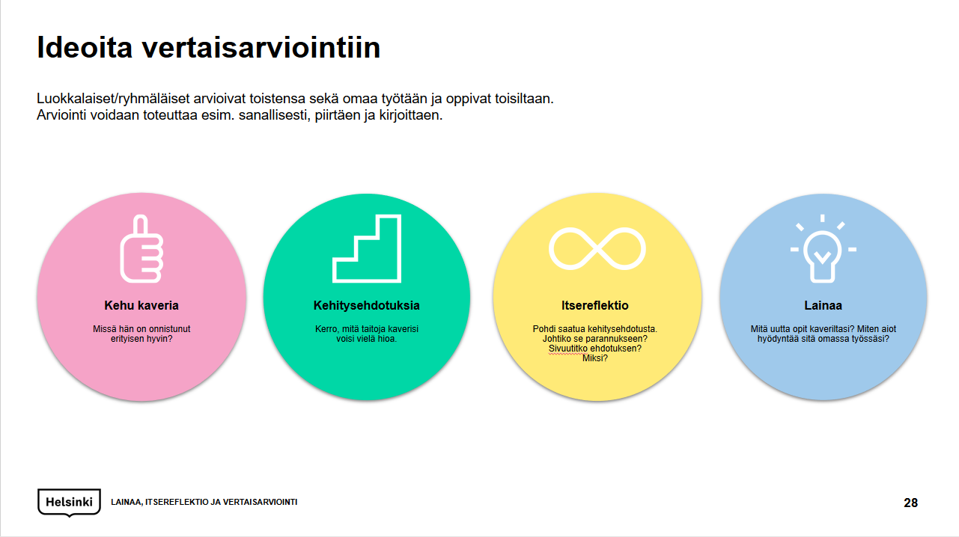
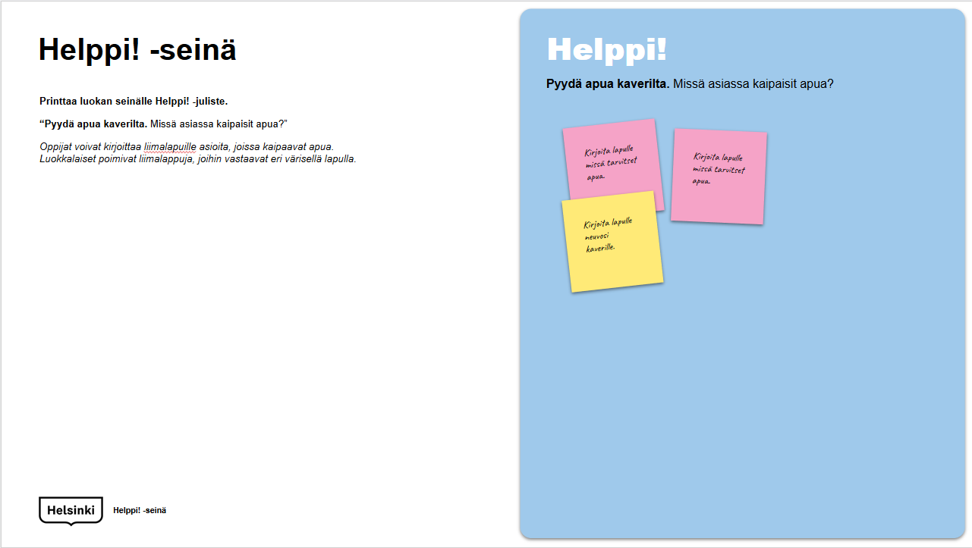
Verktyg
Idéer för referentgranskning (s. 28)
Samarbete (s. 29)
VERKTYG I Ämnesspecifik bedömning

Slide 6




Idéer för referentgranskning
Beröm din kompis
Vad lyckades hen särskilt
bra med?
Utvecklingsförslag
Berätta vilka färdigheter din kompis
ytterligare kunde finslipa.
Självreflektion
Begrunda de utvecklingsförslag du har fått. Ledde de till en förbättring?
Avfärdade du förslaget?
Varför?
Låna
Vilka nya saker kan du lära dig av din kompis? Hur ämnar du
utnyttja det i ditt eget arbete?
Klasskompisarna/gruppmedlemmarna bedömer varandras och sitt eget arbete och lär sig av varandra.
Bedömningen kan genomföras t.ex. verbalt, genom att teckna och skriva.
LÅNA, SJÄLVREFLEKTION OCH REFERENTGRANSKNING

Slide 7
Hjälp! -väggen
Hjälp!
Be din kompis om hjälp. Vad önskar du hjälp med?
Skriv ut en Hjälp! -poster för klassrummets vägg.
”Be din kompis om hjälp. Vad önskar du hjälp med?”
De lärande kan skriva det de behöver hjälp med på Post it-lappar. Klasskompisarna plockar ut Post it-lappar och svarar på dem med en lapp i en annan färg.
Skriv vad du önskar hjälp med på en lapp.
Skriv vad du önskar hjälp med på en lapp.
Skriv ditt råd till din kompis på lappen.
Hjälp! -väggen

Slide 8
Tack!

